Slide 1
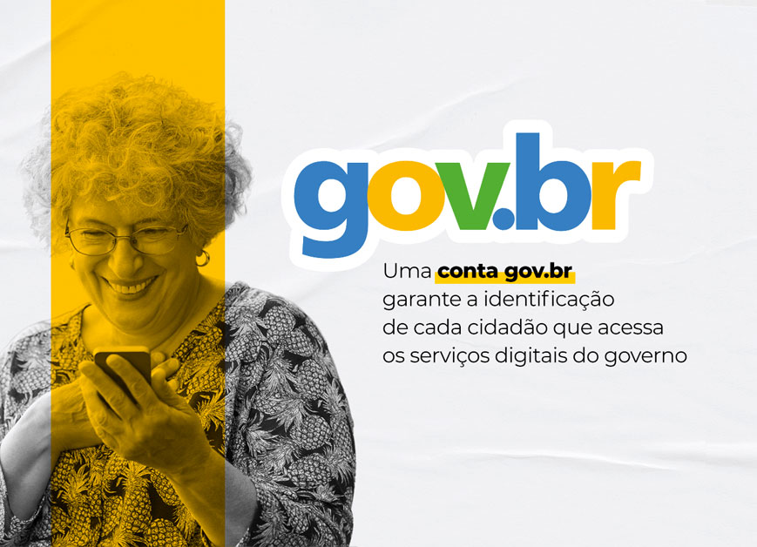
Explorando a Conta Gov.br
O Manual Definitivo dos Serviços Online do Governo Brasileiro
AIRTON MEDINA

Slide 2
00
INTRODUÇÃO

Slide 3

Introdução
Simplificando sua Vida através dos Serviços Digitais
Bem-vindo ao futuro dos serviços governamentais! O avanço da tecnologia permite resolver burocracias através de um aplicativo no celular ou pelo computador. Neste e-book, vamos simplificar o processo de criação da sua conta gov.br, permitindo que você acesse uma infinidade de serviços digitais do governo de forma simples, rápida e eficiente.

Slide 4
01
POR QUE TER UMA CONTA GOV.BR?

Slide 5
Por que Ter Uma Conta Gov.br?
Simplificando sua Vida através dos Serviços Digitais
Entenda por que criar uma conta gov.br é o primeiro passo para desbloquear uma variedade de serviços governamentais online. A conta gov.br, por exemplo, permite que o cidadão tenha acesso a serviços como INSS e FGTS, solicitar o seguro-desemprego, agendar consultas médicas, tudo isso usando apenas um cadastro, que reúne diversas informações pessoais.
DICA DE OURO: O que poucas pessoas sabem é que a conta gov.br permite que se assine documentos digitalmente. É isso mesmo que você leu, ou seja, não é necessário comprar um Certificado Digital para assinar documentos. Afinal de contas, a conta gov.br comprova que aquela pessoa é ela mesmo.
Para usar esse serviço, é necessário ter uma conta gov.br validada através de seus Nível de Segurança. Isso quer dizer que o sistema verificou a identidade da pessoa de diferentes formas para garantir que não há fraude.

Slide 6
02
POR ONDE VOCÊ DEVE COMEÇAR?

Slide 7
Por Onde Você Deve Começar?
Simplificando sua Vida através dos Serviços Digitais
Os requisitos básicos para criar sua conta gov.br são:
- CPF válido
- Acesso à Internet
- Celular com o Aplicativo gov.br instalado
- Ou um Computador
- Endereço de E-mail Ativo.

Slide 8
03
PASSO A PASSO PARA CRIAR SUA CONTA

Slide 9
Passo a Passo para Criar sua Conta
Simplificando sua Vida através dos Serviços Digitais
1. Acesse o site https://sso.acesso.gov.br/
ou baixe o aplicativo oficial gov.br no celular;
2. Digite seu CPF e clique em ”Continuar”;
3. Leia os termos apresentados, aceite e clique em ”Continuar”;
4. É necessário apresentar algumas informações para verificar que é você mesmo. Uma delas é a conta bancária. Mas se não quiser usar esse dado, vá em “Tentar de outra forma”;
5. O sistema vai pedir alguns dados como data de nascimento e nome da mãe para confirmar a veracidade do cadastro;
6. Depois de confirmar as informações, será enviado um código por e-mail;
7. Valide seu endereço de e-mail clicando no link enviado para você.
8. Logo após, crie uma senha segura para sua conta;
9. Pronto! Sua conta gov.br está criada.

Slide 10
04
Entenda os níveis de segurança

Slide 11
Entenda os Níveis de Segurança
Simplificando sua Vida através dos Serviços Digitais
Na hora de criar a sua conta gov.br é preciso saber que existem 3 níveis de segurança da conta. Esses níveis são essenciais para garantir que a conta é sua e, também, para evitar que ela seja acessada por terceiros.
Os níveis de segurança são: Bronze, Prata e Ouro. Quanto maior o nível, mais serviços poderão ser executados através da sua conta gov.br. E é possível subir de nível adicionando informações de verificação.

Slide 12
05
Como aumentar o nível de segurança

Slide 13
Como Aumentar o Nível de Segurança
Simplificando sua Vida através dos Serviços Digitais
Após o cadastro, sua conta será nível Bronze. No aplicativo oficial do gov.br ou na página web, clique em “Aumentar Nível” e siga as instruções dadas;
Como obter o nível Prata:
- Validação dos seus dados com usuário e senha do SIGEPE, se você for servidor público federal;
- Reconhecimento facial pelo aplicativo gov.br para conferência da sua foto na base da Carteira Nacional de Habilitação (CNH);
- Validação dos seus dados via internet banking de um banco credenciado.
Para obter nível Ouro:
- Reconhecimento facial pelo aplicativo gov.br para conferência da sua foto na base da Justiça Eleitoral (TSE);
- Validação dos seus dados utilizando aplicativo gov.br pra ler o QR Code da Carteira de Identidade Nacional (CIN).
Existem outras opções, mas acarretam gastos, como por exemplo, a compra de Cerificados Digitais.

Slide 14
06
Dicas para uma Experiência Segura

Slide 15
Dicas para uma Experiência Segura
Simplificando sua Vida através dos Serviços Digitais
Mantenha sua conta sempre protegida com estas dicas simples de segurança.
- Ative a autenticação de 2 fatores sempre que possível;
- Utilize senhas fortes com mais de 8 caracteres;
- Não utilize a mesma senha para diferentes serviços;
- Ative a chave-senha quando possível;
- Mantenha seus dados atualizados para caso você necessite recuperar sua conta;
- Cuidado com e-mails falsos que visam roubar o acesso a sua conta gov.br.

Slide 16
07
Gerenciando sua Conta gov.br

Slide 17
Gerenciando sua Conta Gov.br
Simplificando sua Vida através dos Serviços Digitais
É importante saber gerenciar sua conta gov.br. Aqui estão algumas dicas úteis:
Atualização de Dados: Mantenha suas informações pessoais sempre atualizadas, como endereço, telefone e e-mail. Isso garantirá que você receba todas as comunicações importantes do governo.
Recuperação de Senha: Em caso de esquecimento da senha, o gov.br oferece opções seguras para recuperação. Certifique-se de cadastrar informações de contato alternativas, como número de telefone ou e-mail secundário, para facilitar o processo de recuperação.
Histórico de Acessos: Verifique regularmente o histórico de acessos à sua conta gov.br para garantir que apenas você esteja acessando. Caso identifique alguma atividade suspeita, altere imediatamente sua senha e entre em contato com o suporte. Privacidade e Segurança: Esteja ciente das políticas de privacidade e segurança do gov.br. O governo adota medidas rigorosas para proteger suas informações pessoais, mas é importante que você também tome precauções, como não compartilhar sua senha com terceiros e utilizar conexões seguras ao acessar sua conta.

Slide 18
08
Ampliando o Uso da Conta gov.br

Slide 19
Ampliando o Uso da Conta GOV.BR
Simplificando sua Vida através dos Serviços Digitais
Além dos serviços básicos, há uma ampla gama de recursos disponíveis na plataforma gov.br. Aqui estão algumas sugestões para explorar ainda mais:
Agendamentos: Utilize a funcionalidade de agendamento para marcar atendimentos presenciais em órgãos governamentais, evitando filas e esperas desnecessárias.
Documentação Digital: Aproveite a facilidade de acesso a documentos digitais, como certidões e comprovantes, que podem ser emitidos diretamente pela plataforma gov.br.
Notificações Personalizadas: Ative as notificações para receber alertas sobre prazos, atualizações e novidades relacionadas aos serviços que você utiliza com frequência.
Feedback e Sugestões: Contribua para a melhoria contínua dos serviços governamentais compartilhando suas experiências, fornecendo feedback e sugestões por meio dos canais disponíveis na plataforma gov.br.

Slide 20
09
esqueceu a senha?
E agora?

Slide 21
Esqueceu a Senha? E agora?
Simplificando sua Vida através dos Serviços Digitais
Esquecer uma senha é uma coisa que todo mundo já passou. Se isso acontecer, não entre em pânico, a conta gov.br dá para ser recuperada!. E para isso, existem 4 possibilidades. Vamos a elas:
1. Reconhecimento Facial: Com o aplicativo gov.br no celular, use a câmera para recuperar o acesso.
2. Bancos credenciados: Neste caso, será feito um login no ambiente do banco cadastrado e, após a confirmação da identidade, você poderá criar uma senha.
3. E-mail: A forma mais simples é receber um código no e-mail cadastrado, entrar no aplicativo e criar uma senha nova.
4. Celular: Caso prefira, selecione “Não tenho acesso a este e-mail” e você será redirecionado para a recuperação usando o celular. Coloque o código recebido e crie a nova senha.
Criar a conta gov.br traz uma série de facilidades para o dia a dia. Com ela, é possível acessar diferentes serviços como SUS, Enem, INSS e Carteira de Trabalho Digital. Por isso, se ainda não tem, chegou a hora de criar a sua!

Slide 22
10
Conclusão

Slide 23
Conclusão
Simplificando sua Vida através dos Serviços Digitais
Ao criar sua conta gov.br, você está dando um passo importante para simplificar sua relação com o governo e aproveitar todos os benefícios dos serviços digitais. Não perca tempo em filas, faça tudo de forma rápida e segura, no conforto da sua casa.

Slide 24

OBRIGADO POR LER ATÉ AQUI
O conteúdo deste e-book foi gerado por uma Inteligência Artificial e diagramado pelo autor. Caso você seja uma pessoa interessada por tecnologia e gostaria de saber como foi o desenvolvimento deste e-book, o passo a passo se encontra no meu Github.
Esse conteúdo foi gerado com fins didáticos de construção, foi realizado uma validação cuidadosa pelo autor, mesmo assim, o conteúdo e pode conter erros gerados tanto pela IA, como também pelo autor.
https://github.com/Blind4rch3r/prompts-recipe-to-create-a-ebook

